Slide 1
Le rivoluzioni del 1917

Slide 2
Legame tra le rivoluzioni russe e il primo conflitto mondiale
Ottobre 1917: evento rivoluzionario per eccellenza, dopo il 1789
mito dell’Ottobre e mito dell’Urss
il problema dell’eterodossia della rivoluzione rispetto alla concezione materialistica della storia di Marx

Slide 3
Antecedente: la rivoluzione del 1905
nascono i soviet (consigli): rappresentanze popolari elette sui luoghi di lavoro

Slide 4
fine febbraio (marzo) 1917: sciopero generale degli operai di Pietrogrado, che si trasforma in una massiccia manifestazione politica contro il regime zarista
- i soldati, chiamati per disperdere la folla, solidarizzano coi manifestanti
- lo zar abdica e pochi giorni dopo viene arrestato con la famiglia reale

Slide 5
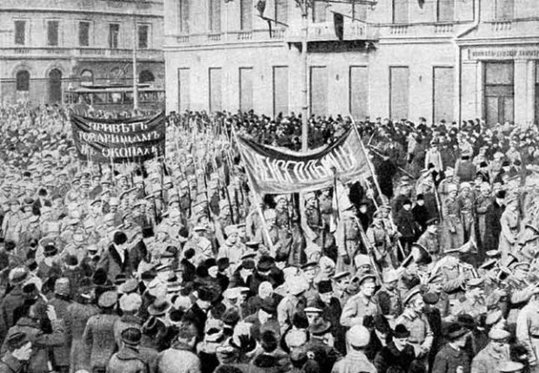
Pietrogrado, febbraio 1917

Slide 6
su impulso della Duma (parlamento), viene costituito un governo provvisorio di orientamento liberale (sostenuto da cadetti, menscevichi, socialisti rivoluzionari e avversato da bolscevichi) presieduto dal principe L’vov per:
proseguire la guerra a fianco dell’Intesa
occidentalizzare e modernizzare le strutture politiche dell’Impero

Slide 7
aprile 1917: rientrato in Russia dalla Svizzera, Vladimir I. Lenin espone le Tesi di Aprile > presa del potere nell’anello più debole della catena imperialista
maggio 1917: secondo governo provvisorio L’vov, in cui Kerenskij (capo dei socialisti rivoluzionari) assume il ministero della guerra
dicotomia governo provvisorio – soviet

Slide 8
V.I. Lenin

Slide 9
luglio 1917: tentativo insurrezionale contro il governo provvisorio, che fallisce per l’intervento di truppe fedeli al governo
agosto 1917: L’vov viene sostituito da Kerenskij
settembre 1917: colpo di stato guidato dal generale Kornilov. Pur fallendo, indebolisce ulteriormente il governo Kerenskij, già in crisi a causa degli insuccessi bellici

Slide 10
23 ottobre 1917: i bolscevichi decidono di rovesciare con forza il governo provvisorio
25 ottobre 1917: presa del Palazzo di inverno (Mosca). A Pietroburgo il Congresso panrusso dei soviet approva due decreti:
Appello ai belligeranti per una pace giusta
Abolizione della proprietà terriera e redistribuzione della terra

Slide 11
Palazzo d’inverno, 1917

Slide 12
nuovo governo rivoluzionario, composto esclusivamente da bolscevichi (Consiglio dei commissari del popolo) e presieduto da Lenin
Gli altri partiti, che puntano sulla Assemblea costituente, non oppongono immediata resistenza
fine novembre 1917: elezioni per la Costituente, che viene sciolta a forza dai bolscevichi
inizio della dittatura del partito bolscevico

Slide 13
marzo 1918: pace di Brest-Litovsk
e commissari politici
1920/21: guerra civile durissima, con l’Intesa che appoggia i ‘bianchi’

Slide 14
marzo 1919: Terza internazionale
rete di partiti organizzati sul modello bolscevico e fedeli alle direttive del partito-guida: Russia sovietica centro del comunismo mondiale; difesa della ‘patria del socialismo’ obiettivo comune ai movimenti rivoluzionari di tutto il mondo

Slide 15
1918/1921: comunismo di guerra
comitati rurali che devono provvedere all’ammasso e alla redistribuzione delle derrate
formazione di comuni agricole volontarie (kolchoz) e di fattorie sovietiche (sovchoz) gestite direttamente dallo stato
nazionalizzazione dei principali settori industriali

Slide 16
1921: Nuova politica economica (Nep)
stimolare la produzione agricola e favorire l’afflusso di prodotti agricoli nelle città
aumento della produzione
formazione di una classe di contadini ricchi (kulaki)
sviluppo della piccola impresa ma non della grande industria di stato
alfabetizzazione e laicizzazione dei costumi

Slide 17
avanguardie
luglio 1918: prima costituzione della Russia rivoluzionaria Dichiarazione dei diritti del popolo lavoratore e sfruttato
carattere federale del nuovo stato
rispetto delle minoranze etniche e apertura all’unione con altre future ed eventuali repubbliche sovietiche (inizialmente: Russia, Ucraina, Bielorussia, Azerbajgian, Armenia, Georgia)

Slide 18
El Lissitzky, Con il cuneo rosso batti i bianchi (1920)

Slide 19
1924: nuova Costituzione
complessificazione della forma statale, al cui vertice c’è il Congresso dei Soviet dell’Unione
il potere reale è tuttavia nelle mani del Partito comunista, che ‘doppia’ il potere statale, ricalcandolo
partito fondato sul centralismo democratico

Slide 20
1922: Stalin viene nominato segretario del Partito
1924: morte di Lenin e inizio della lotta all’interno della dirigenza bolscevica per il potere
Stalin vs Trockij
Stalin vs Kamenev e Zinov’ev
Stalin vs Bucharin

